Slide 1
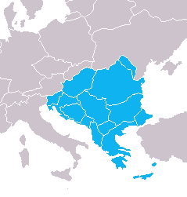
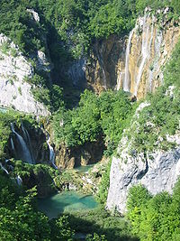
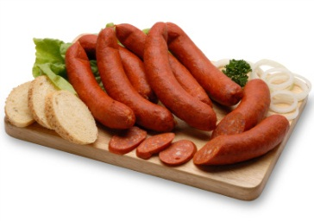
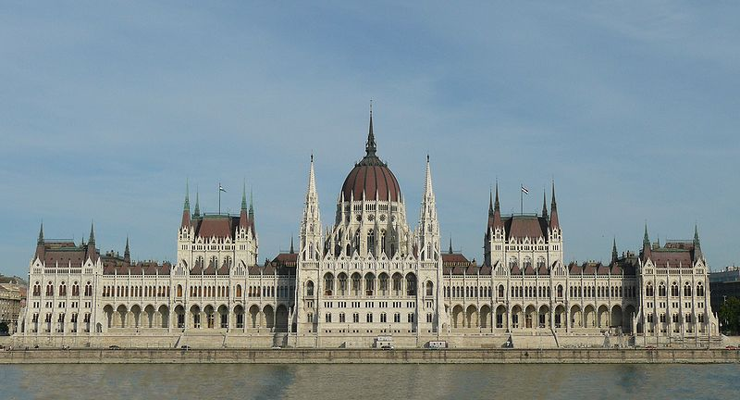
119e.1 JIHOVÝCHODNÍ EVROPA
Elektronická učebnice - I. stupeň Základní škola Děčín VI, Na Stráni 879/2 – příspěvková organizace Svět kolem nás
Autor: Mgr. Hana Kopčanová
Notes:
Víte, kdo způsobuje angínu, chřipku, nebo neštovice?

Slide 2
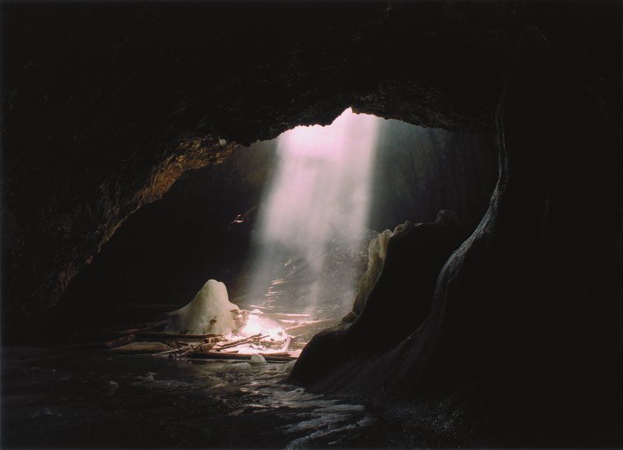
119e.2 Co už víš?
Elektronická učebnice - I. stupeň Základní škola Děčín VI, Na Stráni 879/2 – příspěvková organizace Svět kolem nás
Jihovýchodní Evropa je část evropského kontinentu.
Je to oblíbená turistická oblast.
Plitvická jezera, kde se natáčel Vinettou, Chorvatsko
Rumunsko, Karpaty jsou dějištěm slavného románu o Draculovi

Slide 3
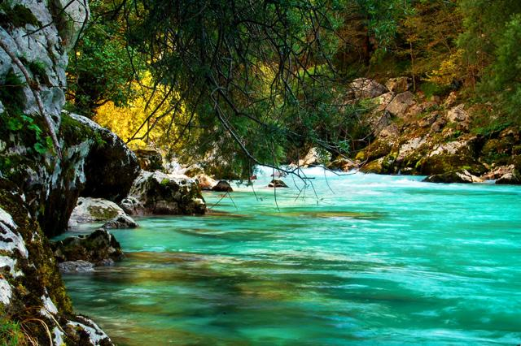
119e.3 Jaké si řekneme nové termíny a názvy?
Elektronická učebnice - I. stupeň Základní škola Děčín VI, Na Stráni 879/2 – příspěvková organizace Svět kolem nás
Balaton - největší jezero ve střední Evropě
subtropické plodiny - teplomilné plodiny
(pomeranče, mandarinky, olivy)
slovinská příroda
budova parlamentu, Maďarsko

Slide 4
119e.4 Co si řekneme nového?
Elektronická učebnice - I. stupeň Základní škola Děčín VI, Na Stráni 879/2 – příspěvková organizace Svět kolem nás
Jihovýchodní Evropa se rozkládá po Balkánském poloostrově, omývá ji Černé a Jaderské moře.
Státy jsou většinou oblíbenými letními turistickými letovisky. Maďarsko je turisticky oblíbené díky velkému množství lázní.
Balkánské státy dříve tvořily jeden stát- Jugoslávii.
Albánie se považuje za nejchudší stát Evropy.
Těží se zde rudy, zemní plyn, uhlí, nerosty a někde ropa.
Pěstují subtropické plodiny - ovoce, zelenina, obilí, kukuřice, brambory, chovají se prasata, skot, ovce, koně.
Převažuje strojírenský a potravinářský průmysl (Maďarsko - výroba uzenin).
Nejvyššími horami jsou Karpaty, významnými řekami jsou Dunaj, Sáva, Morava.
Slovinsko, Rumunsko, Bulharsko, Kypr, Maďarsko jsou členy EU.
Patří sem: Albánie, Bosna a Hercegovina, Bulharsko, Černá Hora, Chorvatsko, Kypr, Maďarsko, Makedonie, Rumunsko, Slovinsko, Srbsko.

Slide 5
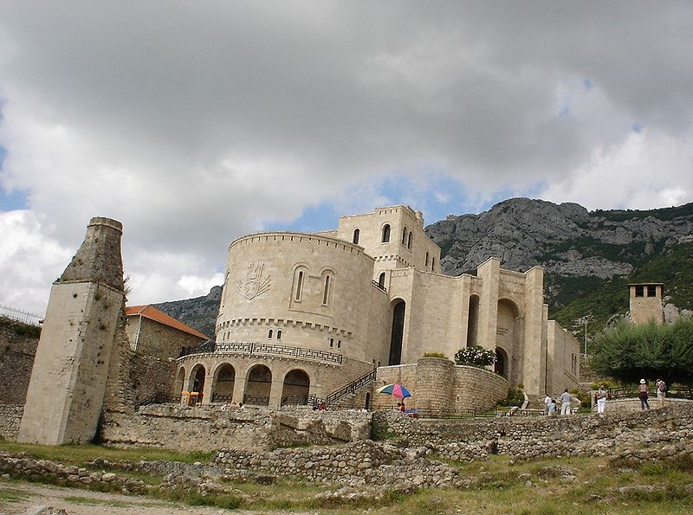
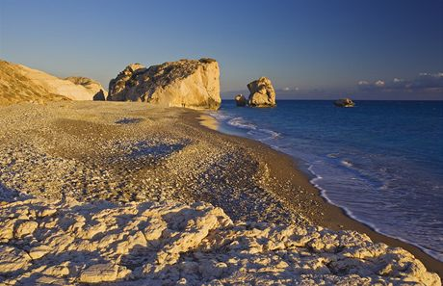
119e.5 Procvičení a příklady
Elektronická učebnice - I. stupeň Základní škola Děčín VI, Na Stráni 879/2 – příspěvková organizace Svět kolem nás
Spoj správně stát a jeho hlavní město, pracuj s atlasem:
Albánie
Makedonie
Bosna a Hercegovina
Bulharsko
Černá Hora
Chorvatsko
Kypr
Maďarsko
Rumunsko
Slovinsko
Srbsko
Nikósie
Podgorica
Tirana
Skopje
Sarajevo
Budapešť
Sofia
Bělehrad
Bukurešť
Záhřeb
Lublaň
Albánie
Afroditina skála, Kypr

Slide 6
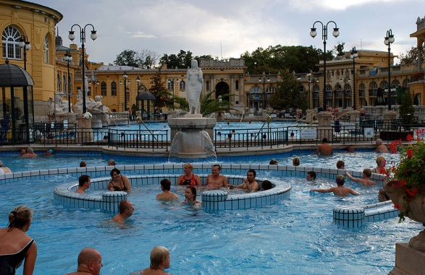
119e.6 Něco navíc pro šikovné
Elektronická učebnice - I. stupeň Základní škola Děčín VI, Na Stráni 879/2 – příspěvková organizace Svět kolem nás
MAĎARSKO
Je zemí lázní, vína, ostrých jídel a uzenin (guláš, debrecínka).
V Maďarsku se mluví maďarsky, platí forintem.
V Maďarsku leží největší jezero ve střední Evropě - Balaton, je hojně turisticky navštěvované.
Významný je potravinářský průmysl.
Ve 20.st. vynalezl maďarský architekt Rubikovu kostku.
Nejvýznamnější řekou je Dunaj.

Slide 7
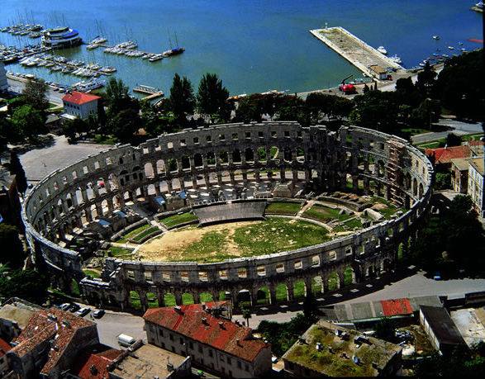
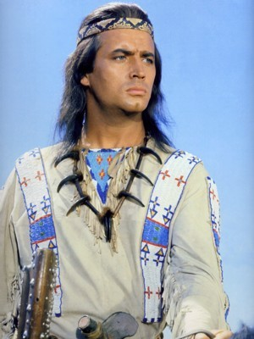
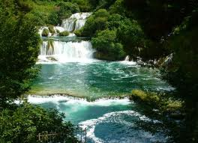
119e.7 Croatia
Elektronická učebnice - I. stupeň Základní škola Děčín VI, Na Stráni 879/2 – příspěvková organizace Svět kolem nás
Croatia is in Southeastern Europe. Croatia is surrounded by the Adriatic Sea. You can go there on vacation. They can do great ice cream.
Vocabulary
Croatia- Chorvatsko
Southeastern - jihovýchodní
Surrounded - obklopeno
Adriatic sea - Jaderské moře
Pula
Vodopády na řece Krka, místo vyhledávané filmaři

Slide 8
119e.8 Test znalostí
Elektronická učebnice - I. stupeň Základní škola Děčín VI, Na Stráni 879/2 – příspěvková organizace Svět kolem nás
Ve kterém státě leží Balaton? Slovinsko Albánie Bosna a Hercegovina Maďarsko | Který z těchto států není členem EU: Srbsko Kypr Bulharsko Rumunsko
Jaké je hlavní město Bulharska: Skopje Sofie Bukurešť Záhřeb | Kterým směrem pojedeš z Rumunska do Chorvatska: jih sever východ západ
Správné odpovědi:
d
b
a
d
Test na známku

Slide 9
119e.9 Použité zdroje, citace
Elektronická učebnice - I. stupeň Základní škola Děčín VI, Na Stráni 879/2 – příspěvková organizace Svět kolem nás
Místo, kde žijeme, I. Smolová, Z. Szczyrba, učebnice pro 4. a5. ročník ZŠ, nakladatelství Prodos
Vlastivěda 5- Česká republika jako součást Evropy, P. Chalupa, V. Štiková, učebnice pro 5. ročník ZŠ, nakladatelství Nová Škola
Soubor materiálů, úkolů a zajímavostí k vlastivědnému učivu pro 5. ročník, H. Mühlhauserová
http://cs.wikipedia.org/wiki/Wikipedie
http://www.google.cz/imgres?imgurl=http://www.reznictvikosina.com/wp-content/b_41328.jpg&imgrefurl=http://www.reznictvikosina.com/%3Fpage_id%3D4&usg=__8mKg0UQ605MHotMjuXTRwJN2wlo=&h=282&w=400&sz=87&hl=cs&start=6&zoom=1&tbnid=UQoQX4KpY9-hIM:&tbnh=87&tbnw=124&ei=FGkIT92ZKabc4QSJ58mmBA&prev=/search%3Fq%3Dmadarska%2Bklobasa%26hl%3Dcs%26sa%3DX%26tbm%3Disch%26prmd%3Dimvns&itbs=1
http://www.eurotravelpages.com/wp-content/uploads/2009/03/zagreb.jpg
http://www.google.cz/imgres?imgurl=http://karel-may.majerco.net/filmove-mayovky/velke/vinnetou.jpg&imgrefurl=http://karel-may.majerco.net/filmove-mayovky/&usg=__U9oHEpPswflSAcpqZOmzC-tqpVM=&h=400&w=300&sz=33&hl=cs&start=1&zoom=1&tbnid=zlaOQhE1Lpd-tM:&tbnh=124&tbnw=93&ei=AacJT9H1GujT4QTto_SfAg&prev=/search%3Fq%3Dvinnetou%26hl%3Dcs%26sa%3DX%26tbm%3Disch%26prmd%3Dimvnsb&itbs=1
http://www.google.cz/imgres?imgurl=http://www.celysvet.cz/fotky/slovinsko_4.jpg&imgrefurl=http://www.celysvet.cz/fotky-slovinsko-foto-obrazky%3Frr%3D3&usg=__3Ps7kcdFT_eEObQAmIg_D6361ko=&h=426&w=640&sz=75&hl=cs&start=7&zoom=1&tbnid=znV9OznPWmHR4M:&tbnh=91&tbnw=137&ei=oKgJT7auFKLj4QT306jNAg&prev=/search%3Fq%3Dslovinsko%26hl%3Dcs%26sa%3DX%26tbm%3Disch%26prmd%3Dimvnsb&itbs=1
http://www.lideazeme.cz/files/imagecache/dust_activegallery_big/files/upload/story_press/2312/090_000_jpg_494a72d5a1.jpg
http://www.google.cz/imgres?imgurl=http://www.chorvatsko-aktualne.cz/upload/Image/pula%25203.jpg&imgrefurl=http://www.chorvatsko-aktualne.cz/index.php%3Fgoto%3DDiZM7OEH%26sekce%3DDiZM7OEH%26lng%3Dcz&usg=__MW245XTjmOipWZSLDGoth0ViQd4=&h=459&w=587&sz=185&hl=cs&start=4&zoom=1&tbnid=qCZdIjy0URqZqM:&tbnh=106&tbnw=135&ei=vawJT5qZDuL_4QTQjdWNCA&prev=/search%3Fq%3Dpula%26hl%3Dcs%26sa%3DX%26tbm%3Disch%26prmd%3Dimvns&itbs=1
http://i.idnes.cz/09/092/gal/TOM2dce9a_kypr42_17819962.jpg
http://www.google.cz/search?q=%C5%99eka+krka&hl=cs&rlz=1T4ADRA_csCZ425CZ427&prmd=imvns&source=lnms&tbm=isch&ei=pFkLT93nIuje4QSP7bXwDQ&sa=X&oi=mode_link&ct=mode&cd=2&ved=0CBAQ_AUoAQ&biw=1280&bih=542

Slide 10
Elektronická učebnice - I. stupeň Základní škola Děčín VI, Na Stráni 879/2 – příspěvková organizace Svět kolem nás
119e.10 Anotace
Autor | Mgr. Hana Kopčanová
Období | 02 - 06/2011
Ročník | 5. ročník
Klíčová slova | Evropa, přiřazování států, základní charakteristika států
Anotace | Prezentace popisující učivo o státech jihovýchodní Evropy.

